Slide 1
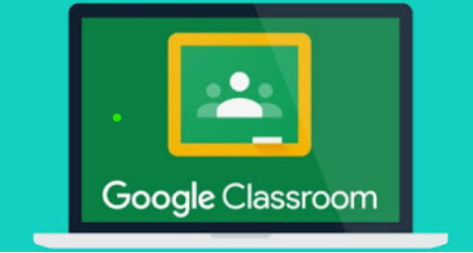
IIS Marisa Bellisario
Breve guida all’utilizzo di Classroom con consigli pratici

Slide 2
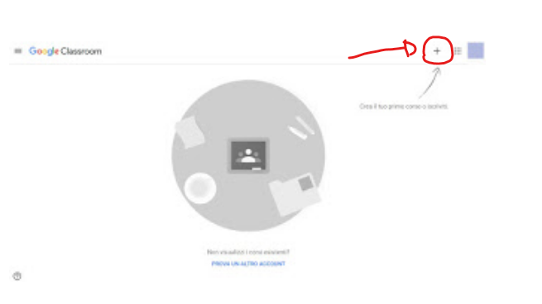
Creazione di un corso
Se siamo degli insegnanti portiamoci nella pagina di Google Classroom. La troviamo tra le app di google G-suite ed effettuiamo l'accesso con l’account istituzionale G-suite della scuola.
Per aprire il nuovo corso premiamo in alto a destra sul simbolo a forma di + e clicchiamo su Crea corso.

Slide 3
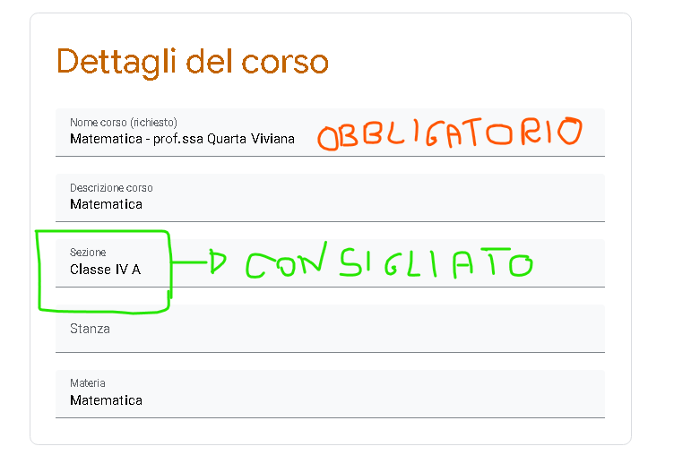
Nome del corso sezione e materia

Slide 4
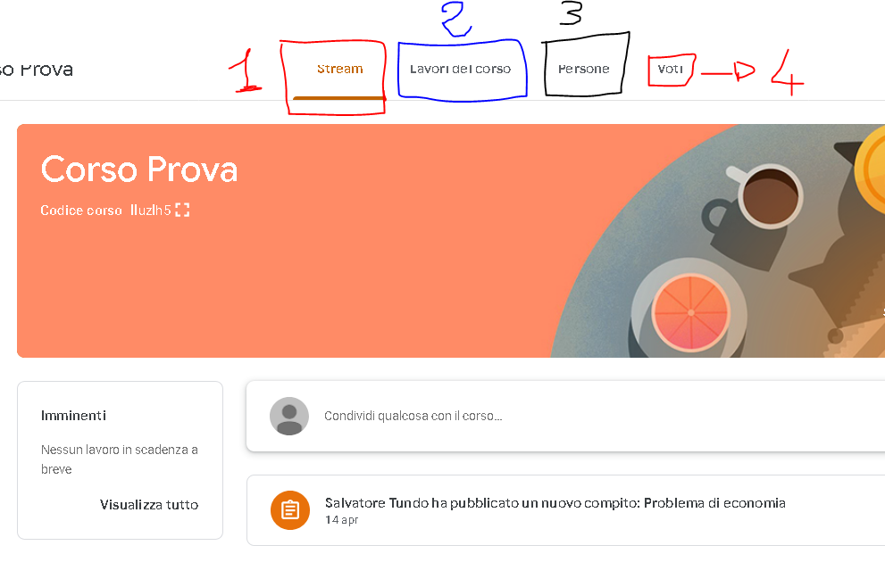
Struttura del corso
L'interfaccia è suddivisa in alto in 4 sessioni: Stream, Lavori del corso, Persone e Voti

Slide 5
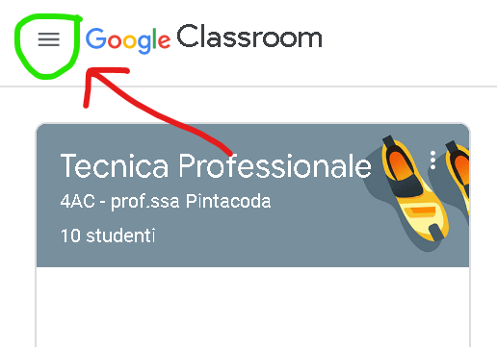
Impostare le notifiche (Impostazioni generali per tutti i corsi)

Slide 6
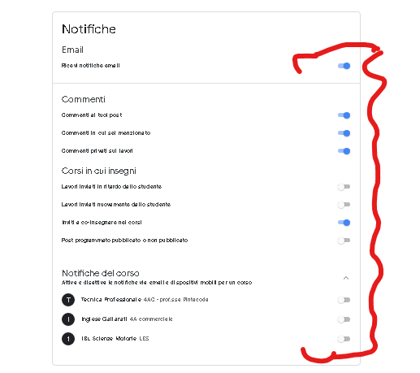
Selezionare le impostazioni
Conviene disattivare quasi tutte le notifiche. Lasciare solo inviti a co-insegnare nei corsi .
In particolare disattivare tutto per tutti i corsi della sezione in basso «notifiche del corso»

Slide 7
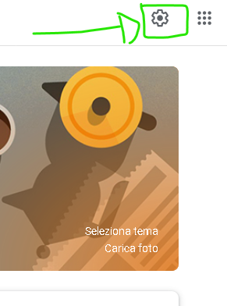
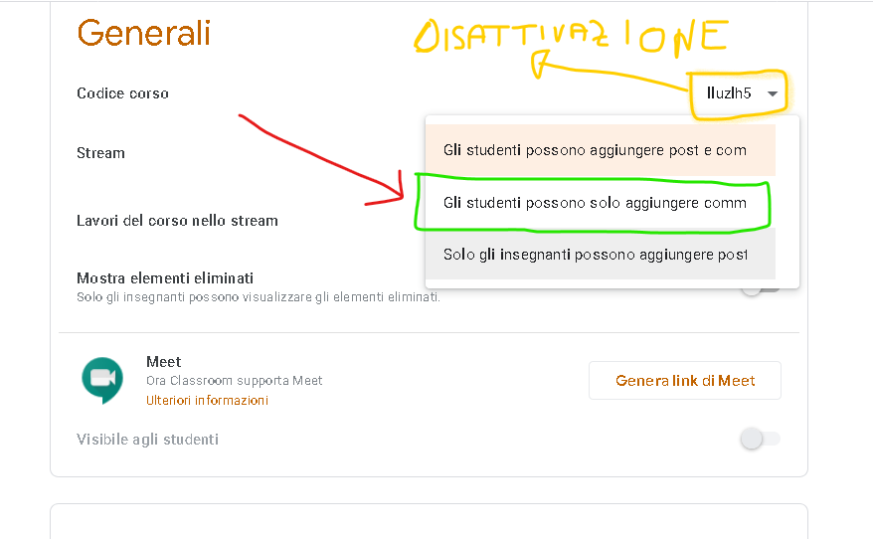
Impostazioni generali del corso
Questa impostazione è solo un’impostazione consigliata, potete anche lasciare: gli studenti possono aggiungere post e commenti, in base alle vostre esigenze.

Slide 8
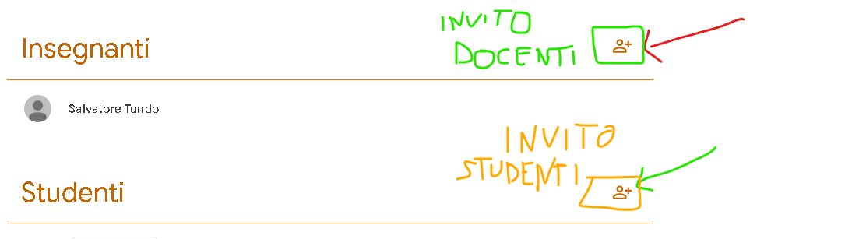
Come aggiungere E INVITARE studenti al corso (TRE MODI)
PRIMA ALTERNATIVA - Iscrizione su invito (SCELTA CONSIGLIATA)
Possiamo invitare gli studenti portandoci nella sessione Persone e premendo sul simbolo dell'omino con il + accanto, presente nella parte della schermata riservata agli studenti.
Si può invitare la classe intera digitando ad es.
3ASI-studenti@iisbellisario.edu.it

Slide 9
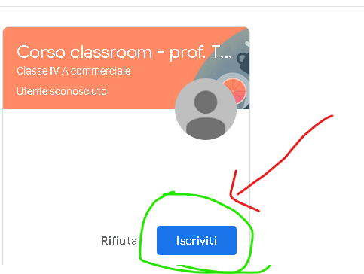
Studente invitato
Lo studente all’accesso di classroom troverà il corso con il bottone ISCRIVITI

Slide 10
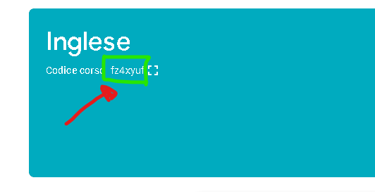

SECONDA ALTERNATIVA: Si possono aggiungere gli studenti al corso, comunicando loro, tramite email, RE o messaggi, il codice univoco della classe appena creata, presente nella schermata Stream, sotto il nome del corso.

Slide 11
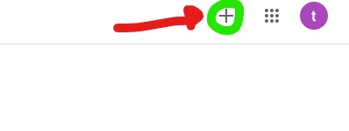
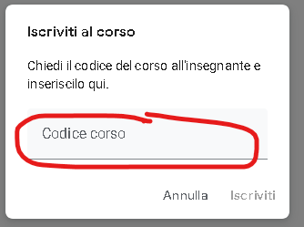
Iscrizione al corso tramite codice
Lo studente quindi si iscriverà in questo modo

Slide 12

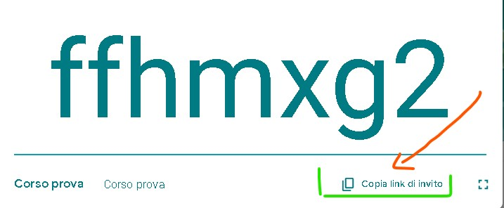
TERZA ALTERNATIVA – ISCRIZIONE TRAMITE LINK
Copiate il link di invito nel seguente modo e comunicatelo agli studenti tramite mail, RE, messaggi ecc..
Il link avrà questa forma:
https://classroom.google.com/c/MzkzNzMwMDMtrDMz?cjc=ffhrkg1

Slide 13
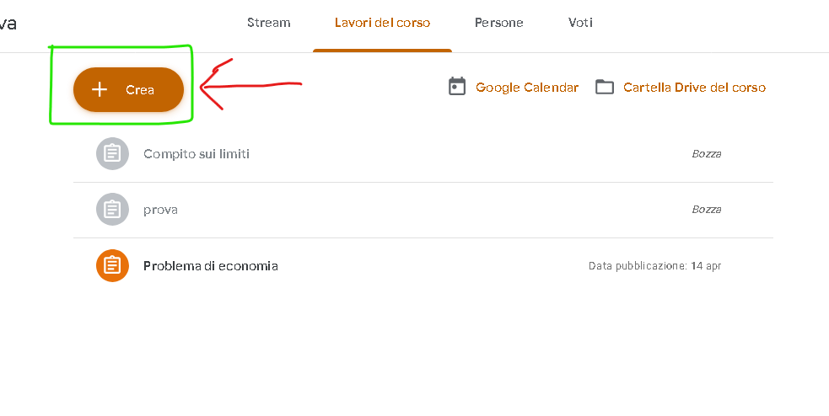
Premendo sul tasto Crea potremo accedere al lavoro da assegnare.
La sessione Stream è come una bacheca per gli annunci in evidenza.
La sessione Lavori del corso permette di creare i compiti e caricare i materiali (che verranno conservati sul Google Drive riservato alla classe).

Slide 14
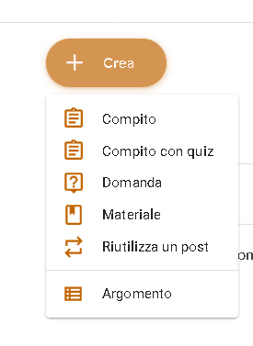
Tasto Crea
Per prima cosa scegliere Argomento!

Slide 15
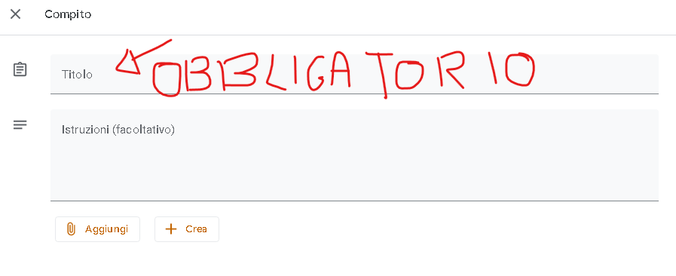
Scelta del compito, quiz, domanda, materiale

Slide 16
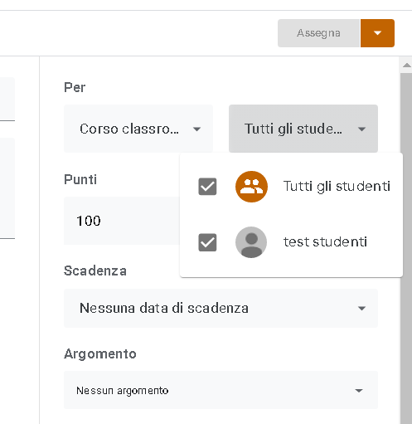
Nella stessa schermata possiamo anche scegliere a quali studenti e classi assegnare un preciso compito o materiale (A tutti o solo ad alcuni)
Ricordarsi che quando si assegna un compito, di fare, dal menù a tendina «crea una copia per ogni studente» altrimenti gli studenti vi sovrascrivono la vs traccia. Non dimenticare poi di cliccare su ASSEGNA.

Slide 17
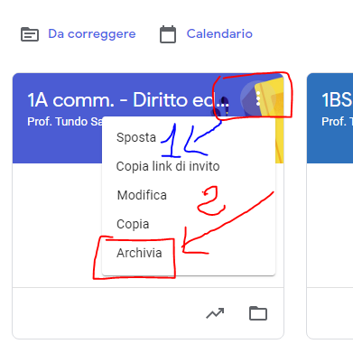
Come Archiviare le Vostre Classroom nel caso per esempio di cambio di anno scolastico
Andare nell’angolo dx della vostra Classroom - tre puntini in verticale
Controllate bene perché i puntini sono in trasparenza e non sono facilmente visibili.

Slide 18
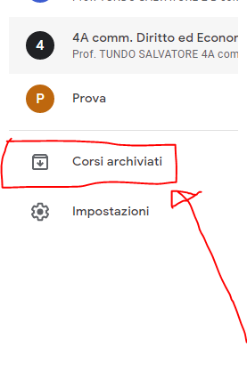
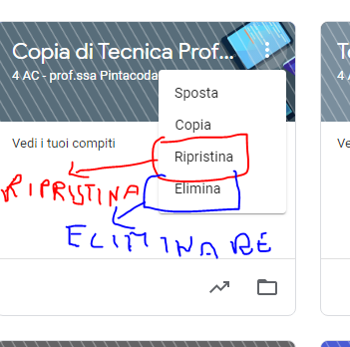
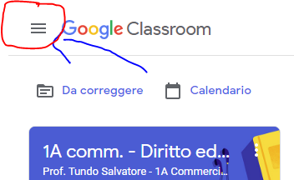
Per controllare i CORSI ARCHIVIATI – ripristinarli o eliminarli definitivamente
ANDARE NEL MENU’ GENERALE a SINISTRA – IN ALTO

